Slide 1



2020학년도 중등 정보·컴퓨터 교사 전문가 연수
색상 분류 및 음성인식
색상 분류 및 음성인식
- 사물인터넷과 머신러닝 기술 융합-
김호원
부산대 컴퓨터공학과 교수
부산대 사물인터넷 연구센터장
부산대 블록체인 플랫폼 연구센터장
2020.8
Notes:
1

Slide 2
목차
전체 목차
색상 분류 및 음성인식
0. 실험 보드 구조 및 센서
신경 회로망
및 다층퍼셉트론
I. 색상 분류
II. 음성 인식

Slide 3
0. 실험 보드 구조
0. 실험 보드 구조 및 센서
I. 사업 개요

Slide 4
아두이노 실습 보드 구성(UNO, NANO)
0. 실험 보드 구조
아두이노(Arduino) NANO (Arduino Nano 33 BLE sense)
아두이노 나노는 작은 크기를 갖지만, UNO와 거의 같은 성능 보임
ARM계열 고성능 프로세서를 탑재하고 있으며 WiFi 및 BLE 통신 지원
온습도 센서, 음성 인식 센서, IMU 센서 등, 다양한 센서 탑재
Temperature,
Humidity Sensor
Gyroscope,
Accelerometer Sensor
Proximity, Lightness, Color Sensor
Power LED (Green)
Micro-USB port
Processor With
Bluetooth module
Pressure
Sensor
Microphone
참고자료: https://read.amazon.com/?asin=B089B543CS

Slide 5
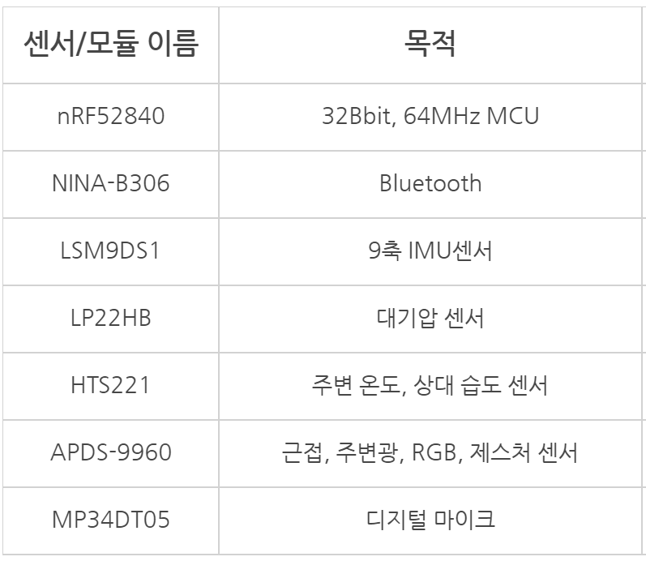
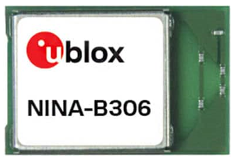
아두이노 실습 보드 구성(UNO, NANO)
0. 실험 보드 구조
Arduino Nano 33 BLE sense (1/5)
메인 프로세서 : nRF52840 프로세서 → 노르웨이의 “블루투스 통신 칩” 회사로 유명한 Nordic semiconductor 社가 블루투스 통신프로토콜과 비교적 높은 성능의 마이크로프로세서(ARM Cortex-M4), 암호화 처리 기능을 통합하여, IoT용으로 개발한 칩
블루투스 Transceiver 모듈 : u-blox사의 NINA 306 모듈→ 위의 nRF52840 프로세서를 사용하여 블루투스 통신 기능 제공
https://blog.naver.com/roboholic84/221788817826
Notes:
https://www.digikey.kr/product-detail/ko/u-blox-america-inc/NINA-B306-00B-00/672-NINA-B306-00B-00CT-ND/10257713
http://www.digitaltoday.co.kr/news/articleView.html?idxno=106083
https://www.u-blox.com/en/product/nina-b3-series-open-cpu

Slide 6
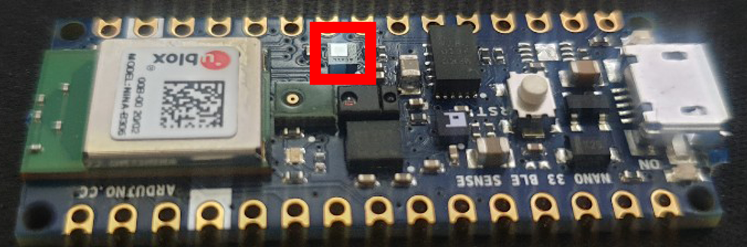
아두이노 실습 보드 구성(UNO, NANO)
0. 실험 보드 구조
Arduino Nano 33 BLE sense (2/5)
IMU(Inertial Module, 관성측정장치) → 가속도계와 회전속도계, 자력계를 조합하여, 자세, 각도 비율, 선형 속도 및 위치를 계산
대기압 센서 : 260~1,260 hPa(헥토파스칼) 범위를 측정함
예) 태풍의 중심 기압: 900 hPa 정도, 해수면 기압 1,013 hPa,
예) 운항중 국제선 여객기내: 810 hPa
대기압 센서
https://blog.naver.com/roboholic84/221788817826

Slide 7
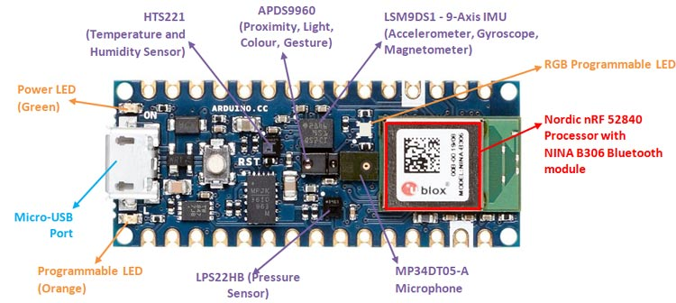
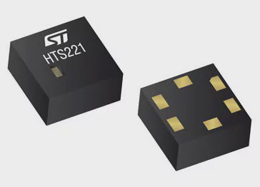
아두이노 실습 보드 구성(UNO, NANO)
0. 실험 보드 구조
Arduino Nano 33 BLE sense (3/5)
HTS 온습도 센서 → 0~60도 섭씨 범위를 +/- 1도의 오차범위로 측정함 (단, 15~40도 범위는 0.5도의 분해능 가짐). 습도는 0~100% 범위를 6% 오차로 측정함
온습도 센서
https://blog.naver.com/roboholic84/221788817826
https://fishpoint.tistory.com/4419
https://m.blog.naver.com/rice112/150183510099

Slide 8
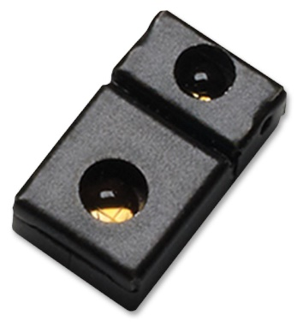
아두이노 실습 보드 구성(UNO, NANO)
Arduino Nano 33 BLE sense (4/5)
근접, 빛, 컬러, 제스처 센서 (APDS9960) → 주변 조명과 색상을 측정할수 있고 제스쳐를 감지함. 즉, 컬러 측정 및 손의 움직임 측정 가능. UV및 IR 블로킹 필터가짐
다른 방향에 민감한 4개의 다이오드가 장착되어 있음. 이 센서의 감지 범위는 10~20cm. 갤럭시 S5에도 내장됨
센서 동영상 : https://youtu.be/OS36IdgpEIo
APDS 9960 센서

Slide 9
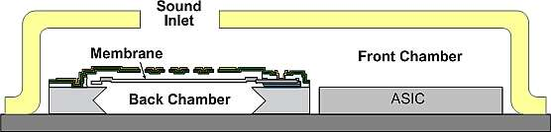
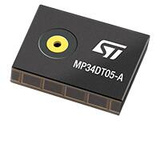
아두이노 실습 보드 구성(UNO, NANO)
Arduino Nano 33 BLE sense (5/5)
디지털 마이크 (MP34DT05) → 정전용량식 디지털 마이크. 음파에 의해 생성된 기압변화는 얇은 막(membrane)을 구부러지게 하여 정전용량 변화 → 전기신호 변화.
https://www.edn.com/basic-principles-of-mems-microphones/
https://m.blog.naver.com/PostView.nhn?blogId=iotsensor&logNo=220298834617&proxyReferer=https:%2F%2Fwww.google.com%2F
MP34DT05 MEM형
디지털 마이크

Slide 10
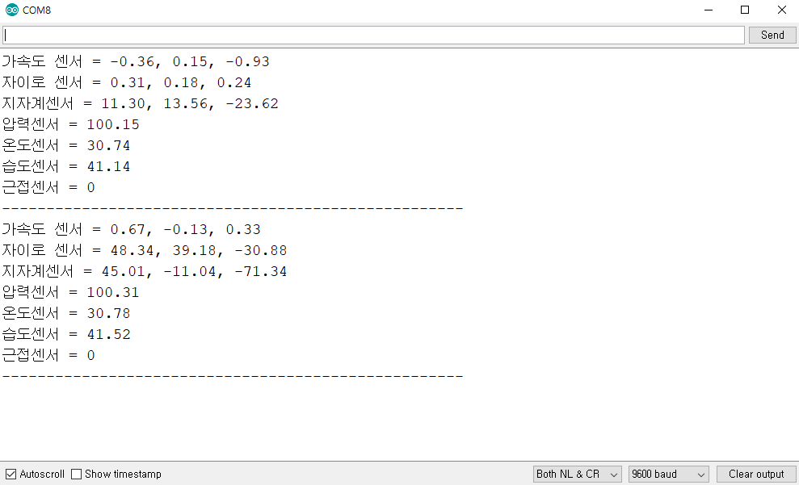
Arduino nano 33 BLE 보드 소개
0. 실험 보드 구조
# Lab : Arduino Nano 33 BLE sense 보드의 주요 센서의 기본 동작을 테스트한다.
주어진 “All_Sensor_Test.ino” 파일을 사용하여 테스트를 수행한다.
라이브러리를 모두 설치하고 테스트를 진행 (Sketch->Include Library-> Add .ZIP Library)
참고자료: https://m.blog.naver.com/roboholic84/221788817826

Slide 11
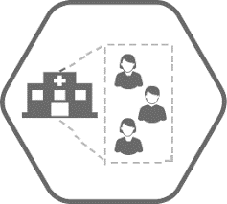
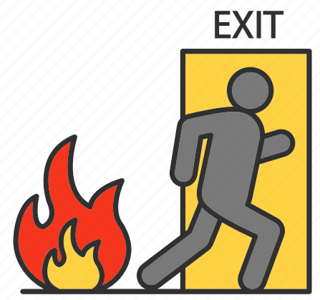





















Where are we now?
0. 실험 보드 구조
사물인터넷과 인공지능이 결합된 응용 수행중 !
서비스 기술
빅데이터 플랫폼
인공지능 기술
색깔 인식,
음성 인식 예정
이더넷(Ethernet)
게이트웨이
통신 및 네트워크
센서, 디바이스
Arduino Nano 33 BLE sense보드 사용
출처: zdnet

Slide 12
I. 색상분류
I. 사업 개요

Slide 13
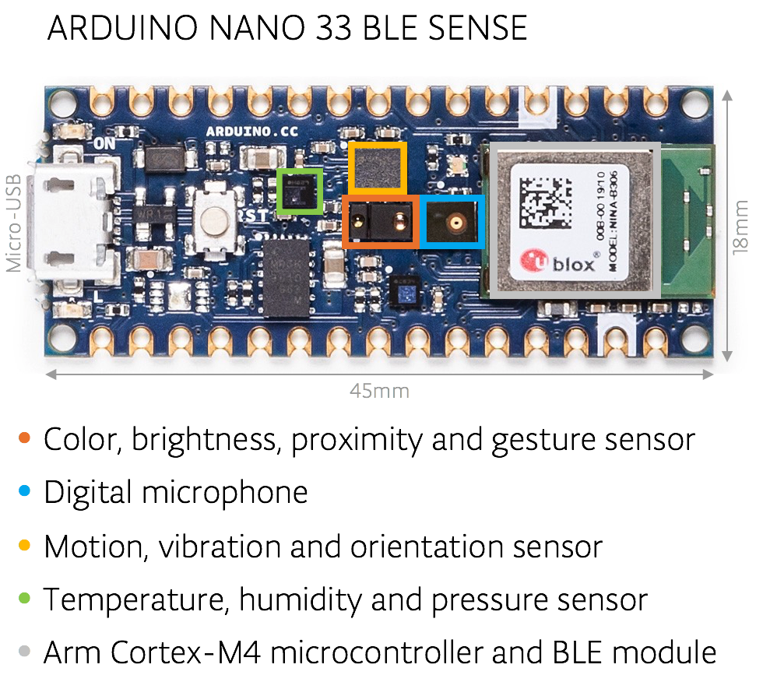
색상 분류 학습

Slide 14
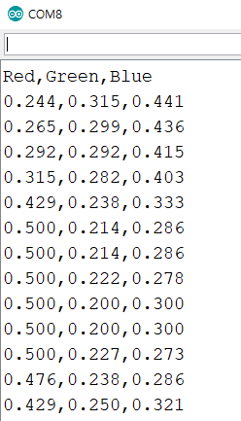
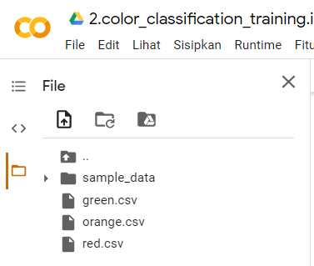
색상 분류 학습
데이터 준비
아두이노로부터 추출한 색상 검출 파일을 Colab에 업로드함
object_color_capture 코드를 활용하여 초록색을 센싱한 RGB 값

Slide 15
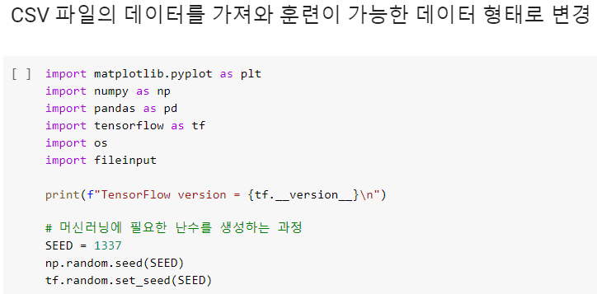
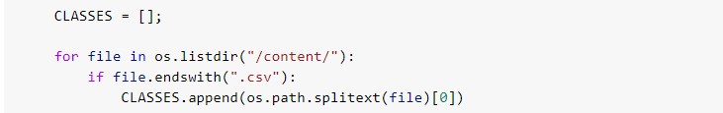
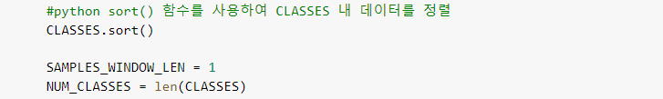
1
matplotlib.pyplot : 그래프를 그리기 위한 패키지
numpy : 파이썬의 다차원 배열 연산을 하기 위한 패키지
pandas : 데이터 분석을 위한 패키지
tensorflow : 머신러닝 라이브러리
os : 파이썬이 시스템 운영체제에 접근하기 위한 패키지
fileinput : 입력 파일을 읽기 위한 패키지
1
2
Seed : 난수 생성기가 난수를 생성할 때 기준
* 세팅을 해놓으면 몇 번을 실행해도 동일한 난수가 생성됨
2
3
CLASSES : 빈 리스트(List) 생성
for file in os.listdir("/content/"):
content 디렉토리의 아래에 있는 파일을 순차적으로 불러옴
예를 들어, 첫번째 loop 에서는 file 변수는 green.csv 문자열이 담기고
두번째 loop에서 file 변수는 orange.csv 문자열이 담기며
세번째 loop에서 file 변수는 red.csv 문자열을 포함한다.
if file.endswith(＂.csv＂):
CLASSES.append(os.path.splitext(file)[0])
endswith : 문자열에서 특정 문자 찾기
즉, 불러온 파일이 .csv 확장자인지 아닌지 판단함
csv 파일이 맞을 경우, 확장자를 제외한 파일명을 가져와 CLASSES에 추가함
3
4
4
CLASSES.sort()
- sort 함수를 사용하여 CLASSES 내에 있는 값을 오름차순으로 정렬함 (GREEN, ORANGE, RED)
5
SAMPLES_WINDOW_LEN
- 데이터셋에서 얼만큼 사용할지 결정함.
전체를 사용할 경우 1로 설정.
- 다음 페이지의 6번 과정과 연결되어 있음

Slide 16
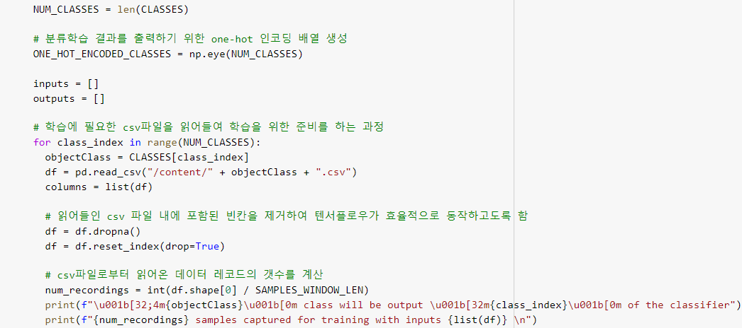
1
1
len() : List의 길이를 알아내기 위해 사용하는 함수. - NUM_CLASSES = len(CLASSES)
- CLASSES의 길이가 NUM_CLASSES라는 변수에 담김
2
2
np.eye(size) : size 만큼 단위 행렬을 생성하기 위한 numpy 함수
예를 들어, x = np.eye(3) 일 경우
x = [[1, 0, 0], [0,1,0], [0,0,1]] 가 생성됨.
즉, One-hot 인코딩 배열을 생성하기 위해 사용됨!
여기서 Green이 [1,0,0]이고, Orange가 [0,1,0], Red는 [0,0,1]
3
4
3
for class_index in range(NUM_CLASSES):
- 클래스 개수 만큼 반복문을 수행함.
- 여기서는 3가지 색상에 대한 클래스가 있으므로, 반복문은 총 3번 수행됨
5
df = df.dropna()
데이터프레임에 빈칸(Null)값이 있을 경우 제거함
df = df.reset_index(drop=True)
- 데이터프레임에 빈칸이 있어 제거되었을 경우, 데이터프레임 인덱스를 재설정 하는 과정이 필요함. (빈칸을 제거하더라도, 자동으로 인덱스가 갱신되지 않음)
4
objectClass = CLASSES[class_index]
- 반복문을 수행하면서 CLASSES 리스트에서 순차적으로 파일명을 가져옴
df = pd.read_csv("/content/" + objectClass + ".csv")
objectClass 변수에 해당하는 CSV 파일을 DataFrame 형식으로 변환하는 코드
columns = list(df)
- df에는 데이터프레임에 있는 값들이 list 형태로 담김
6
num_recordings = int(df.shape[0] / SAMPLES_WINDOW_LEN)
csv 파일로부터 읽어온 데이터 레코드의 개수를 계산함
CSV 파일에서 일부 혹은 전체 데이터 레코드를 가져올 수 있음
앞에서 SAMPLES_WINDOW_LEN을 1로 지정하였으므로, CSV 파일 안에 있는 모든 레코드를 사용함

Slide 17
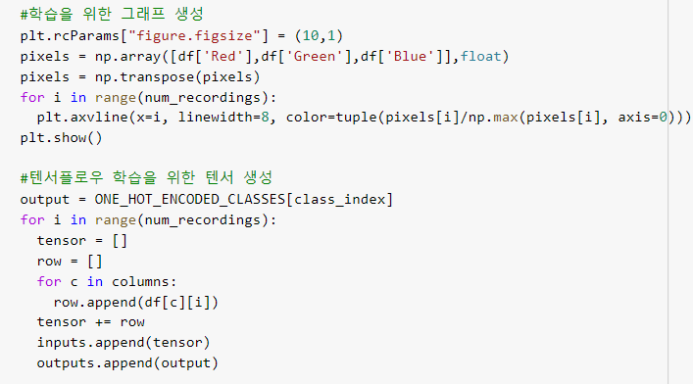
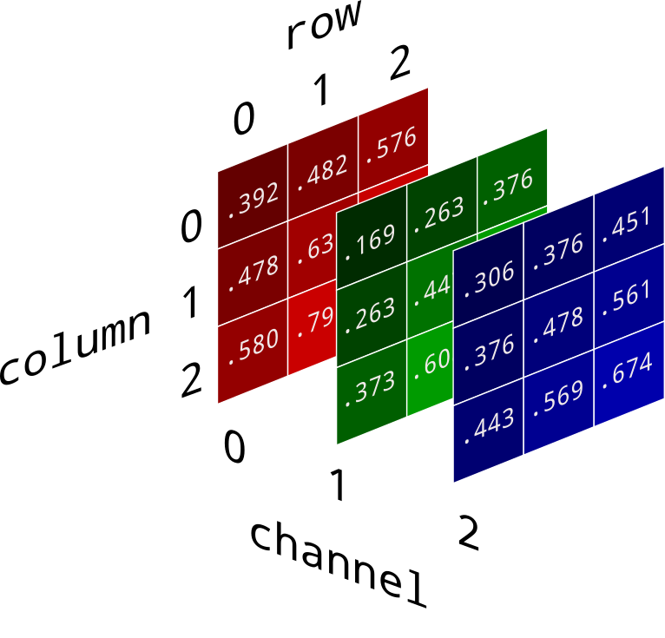
각 컬러별 csv 파일에 담긴 값들의 구성을 알아보기 위해 차트를 그림.
plt.rcParams["figure.figsize"] =(10,1)
- 차트의 figure 크기를 지정함
pixels = np.array([df['Red'],df['Green'],df['Blue']],float)
컬러의 3가지요소 R, G, B 각각에 대해 1차원 배열로 추출한 다음, 다시 3차원 배열로 구성함
pixels = np.transpose(pixels)
- RGB 순서를 BGR로 변환함
for i in range(num_recordings):
plt.axvline(x=i, linewidth=8, color=tuple(pixels[i]/np.max(pixels[i], axis=0)))
plt.show()
- plt.axvline()는 그래프에서 세로선을 그릴 수 있음
- 선의 두께(linewidth)는 8로 지정
- 색상은 (color)로 지정할 수 있는데, pixels에 담긴 수치를 하나씩 꺼내서 색상을 지정함
df[‘Red’]
df[‘Green’]
df[‘Blue’]
뒷장에 차트 결과

Slide 18
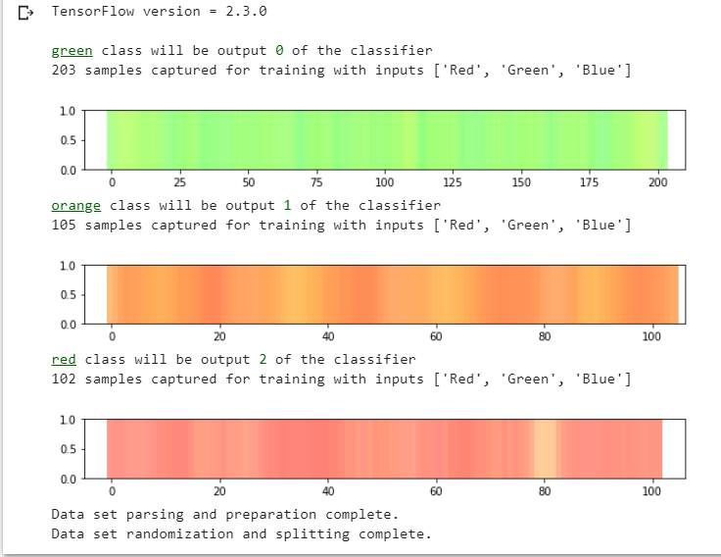

Slide 19
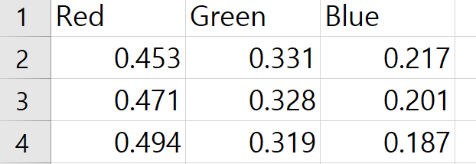
하나의 csv 파일에 담긴 레코드의 수
columns=[Green, Orange, Red]
df[‘Green’][i]
i=0
i=1
i=2
output = ONE_HOT_ENCODED_CLASSES[class_index]
이전 페이지에서 각 색상 클래스에 대해 원-핫 인코딩 벡터를 생성해두었음
현재 반복문 loop에서 호출한 RGB 배열에 대해 라벨을 붙여주기 위해 클래스명을 가져와서 output 변수에 지정함
for i in range(num_recordings):
tensor = []
row = []
for c in columns:
row.append(df[c][i])
tensor += row
inputs.append(tensor)
outputs.append(output)
- 현재 색상값을 inputs에 넣고, 픽셀값에 대한 label인 one-hot encoding 벡터를 outputs에 넣는다.

Slide 20
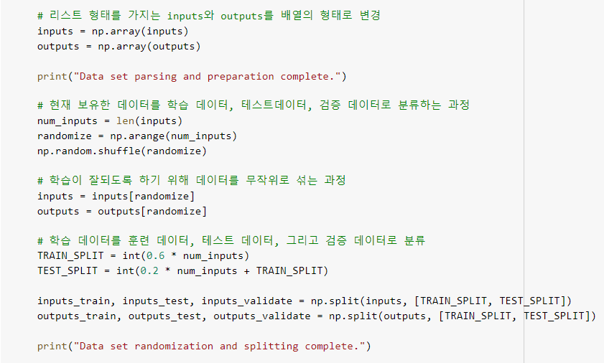
사물인터넷과 머신러닝
I. 사물인터넷
Train a Color Classification Model
Load and preprocess captured color data in CSV
inputs = np.array(inputs)
outputs = np.array(outputs)
- 리스트 형태를 가지는 inputs와 outputs를 배열의 numpy의 array 형태로 변경
num_inputs = len(inputs)
randomize = np.arange(num_inputs)
np.random.shuffle(randomize)
num_inputs 변수에는 inputs의 갯수가 기록되어 있고, randomize 변수에 np.arange 함수를 사용하여 0부터 num_inputs – 1까지의 정수를 배열 형태로 기록함.
이 순서를 shuffle하여 다음 단계에서 데이터를 섞음.
inputs = inputs[randomize]
outputs = outputs[randomize]
학습이 잘 되도록 하기 위해 inputs와 outputs의 index를 무작위로 섞는 과정
TRAIN_SPLIT = int(0.6 * num_inputs)
TEST_SPLIT = int(0.2 * num_inputs + TRAIN_SPLIT)
inputs_train, inputs_test, inputs_validate = np.split(inputs, [TRAIN_SPLIT, TEST_SPLIT])
outputs_train, outputs_test, outputs_validate = np.split(outputs, [TRAIN_SPLIT, TEST_SPLIT])
- train data 60%, validation data 20%, test data 20%로 데이터세트를 나누는 과정

Slide 21
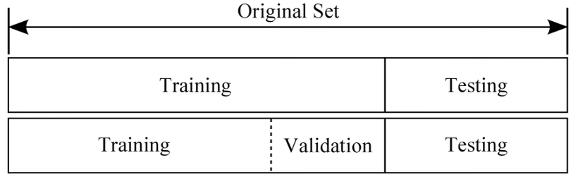
색상 분류 학습
Training/Validation/Test dataset
학습 과정에서 모델이
잘 학습하고 있는지
중간 평가
모델의 최종 성능 평가

Slide 22
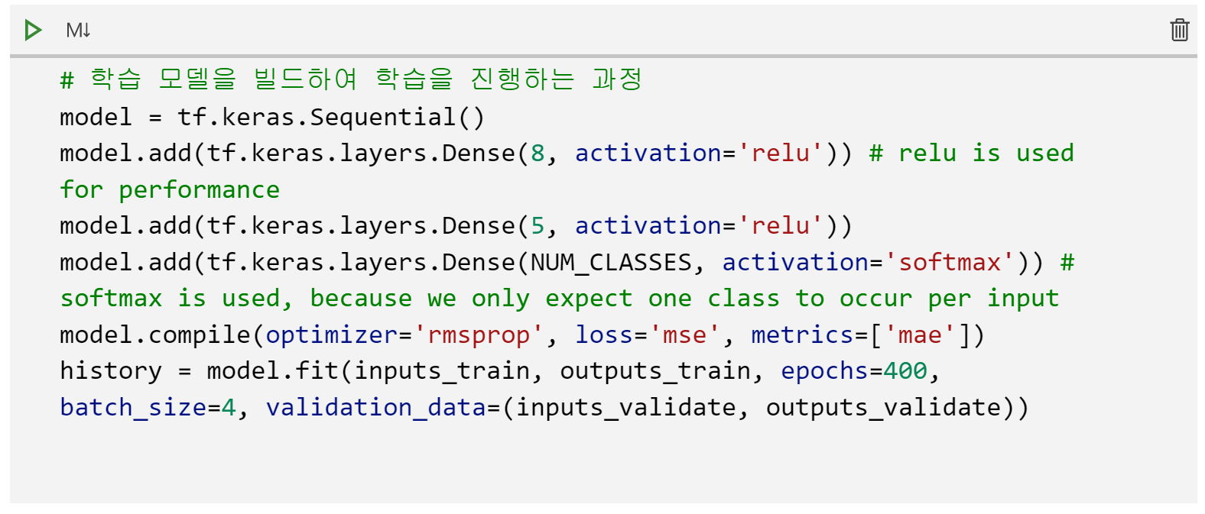
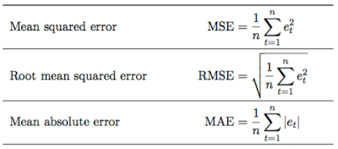
색상 분류 학습
소스코드 빌드 및 학습 시작
순차형 모델 설계 준비
학습 데이터세트 : inputs_train, outputs_train
검증 데이터세트 : inputs_validate, outputs_validate

Slide 23
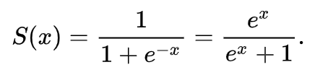
색상 분류 학습
활성화 함수 - Sigmoid
입력값이 0보다 작으면 0, 0보다 크면 1을 출력하는 이진 분류를 위해 주로 사용하는 함수

Slide 24
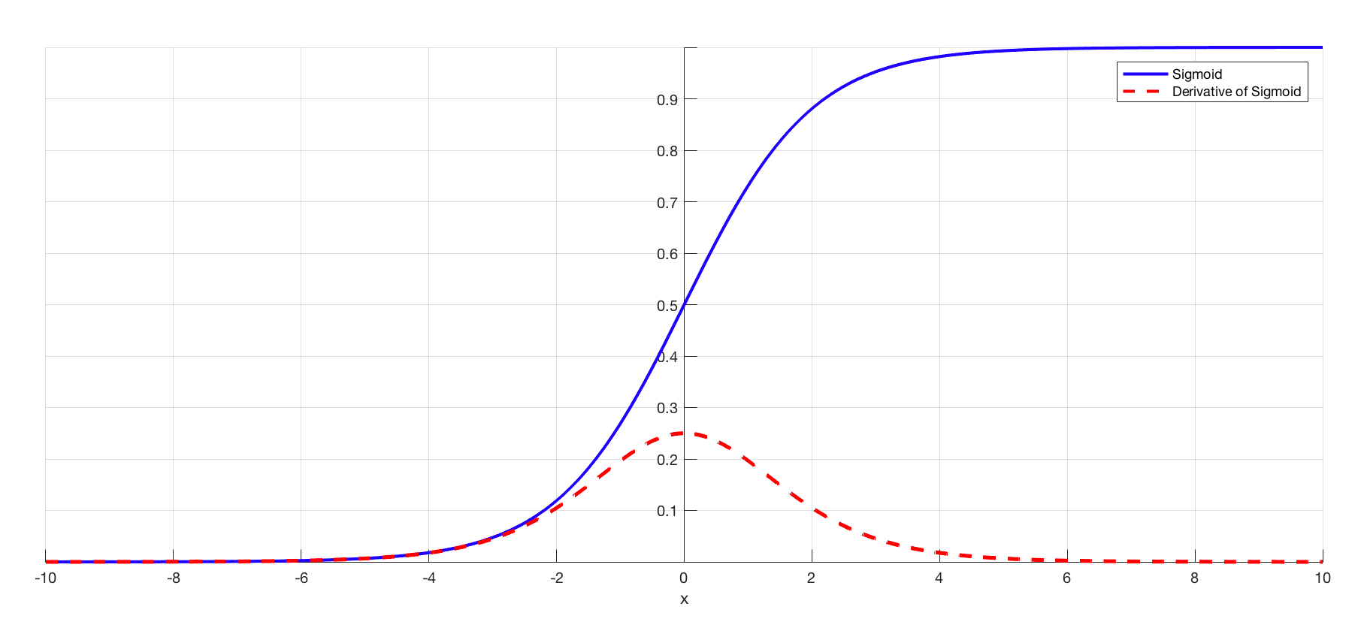
색상 분류 학습
Sigmoid의 문제점 - Vanishing Gradient
Backpropagation 중에 gradient 값이 소실되어 제대로 전파되지 않는 경우를 의미함
Sigmoid는 이러한 vanishing gradient 문제로 인해 많은 수의 다층 퍼셉트론에서는 학습이 제대로 되지 않음

Slide 25
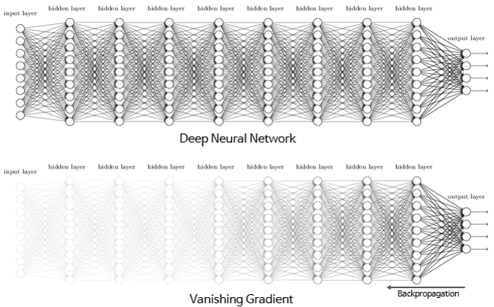
색상 분류 학습

Slide 26
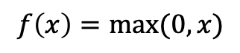
색상 분류 학습
활성화 함수 - ReLU (Rectified Linear Unit)
최근 Neural Network에서 가장 많이 쓰이는 활성화 함수
Vanishing Gradient 문제를 해결할 수 있으며, 학습 시 수렴 속도가 sigmoid에 비해 최대 6배 빠른 장점을 가지고 있음
$$f\left(x\right)=max⁡(0,x)$$

Slide 27
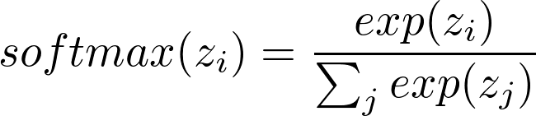
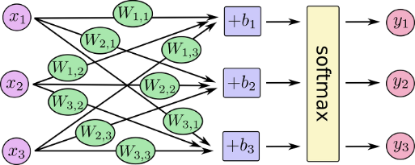
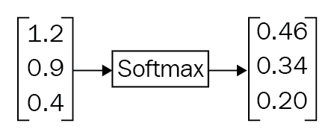
색상 분류 학습
활성화 함수 - Softmax
주로 Neural Network의 출력 층에서 Classification의 목적으로 사용되는 함수
출력값을 모두 더하면 1이 됨
즉, 각 출력값은 입력 데이터가 각각의 출력으로 분류될 확률을 의미함

Slide 28
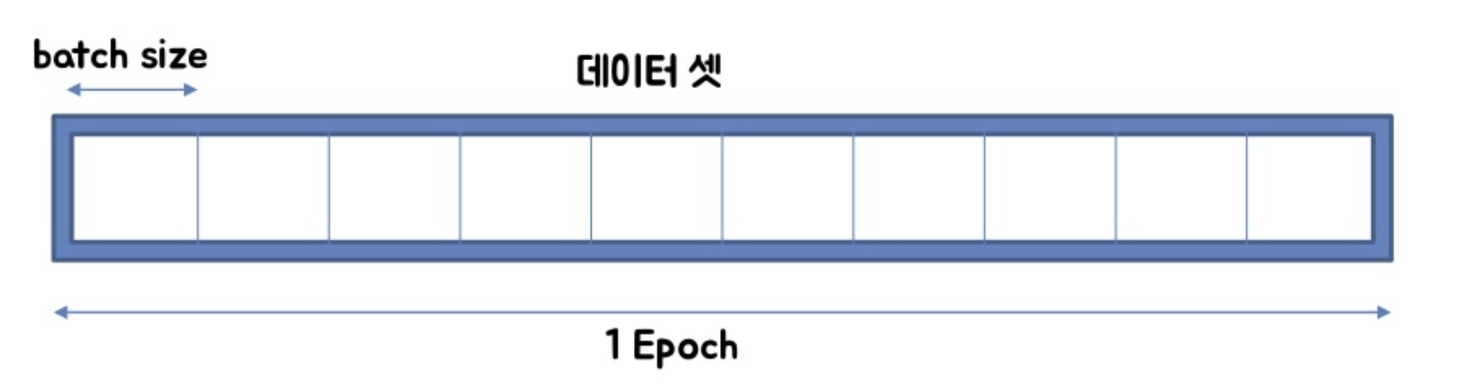
색상 분류 학습
소스코드 빌드 및 학습 시작
1 Epoch : 모든 데이터 셋을 한 번 학습
1 iteration : 1회 학습
minibatch : 데이터세트를 batch size 크기로 쪼개서 학습
예시) 총 데이터가 100개, batch size가 10이면
1 iteration = 10 개 데이터에 대해서 학습
1 Epoch = 100b/batch size = 10 iteration

Slide 29
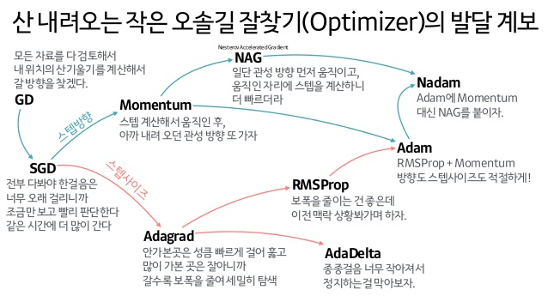
색상 분류 학습

Slide 30
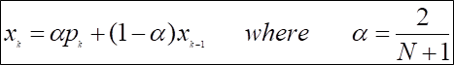
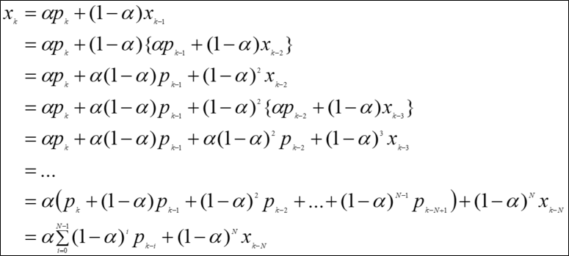
색상 분류 학습
RMSProp
지수 가중 이동 평균 (Exponentially weighted moving average)을 사용함
최근 값을 더 잘 반영하기 위해 최근 값과 이전 값에 각각 가중치를 주어 계산하는 방법
지수 이동평균 값
현재 값
k : step
가중치
값의 개수
시간이 지날수록 영향력이 줄어드는 효과
→ decaying factor 또는 foregetting factor

Slide 31
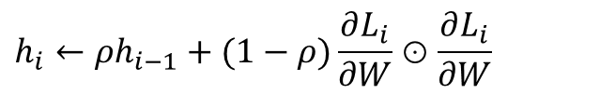
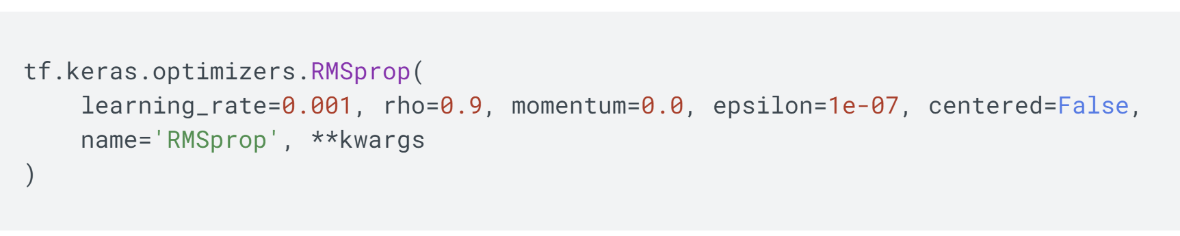
색상 분류 학습
RMSProp
$ρ$값이 작을 수록 가장 최신의 기울기를 반영함
Discounting factor
https://www.tensorflow.org/api_docs/python/tf/keras/optimizers/RMSprop

Slide 32
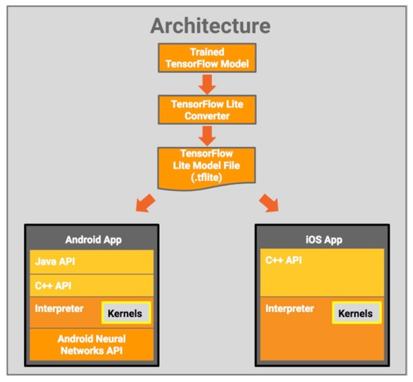
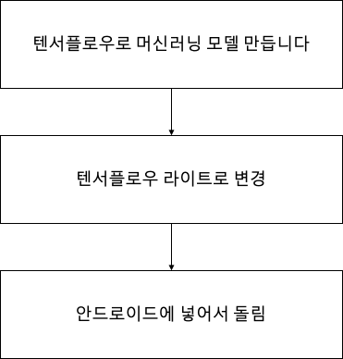
색상 분류 학습
아두이노에서 할용가능한 학습 모델로 변경하기
텐서플로우 라이트(TensorFlow Lite)
[사용예시]

Slide 33
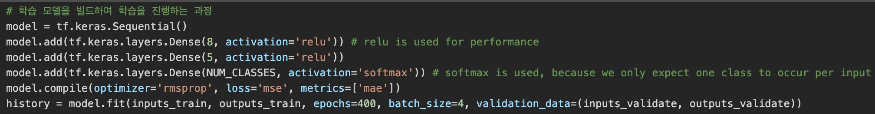
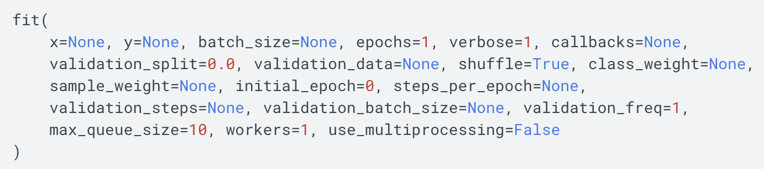
색상 분류 학습
model.fit()
모델을 학습하는 함수
model.fit() 함수의 기본 파라미터 설정값은 다음과 같음
모델 학습 기록
입력 데이터
출력 데이터
학습 반복 횟수
배치 단위
(한꺼번에 학습)
검증 데이터 설정

Slide 34
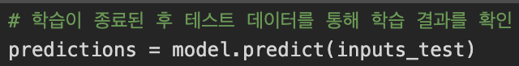
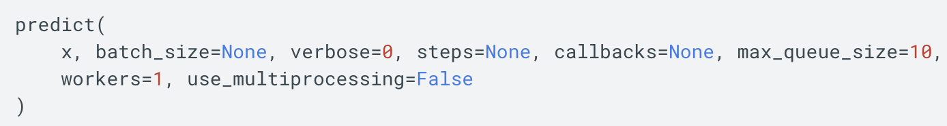
색상 분류 학습
model.predict()
학습된 모델을 통해 입력 데이터에 대해 예측값을 출력하는 함수
model.predict() 함수의 기본 파라미터 설정값은 다음과 같음
예측값이 담긴 변수 (배열 형태)
입력 데이터

Slide 35
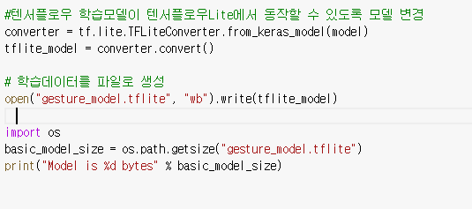
색상 분류 학습
텐서플로우 Lite로 변경
텐서플로우 Lite에서 사용할 수 있는 학습 모델로 변경

Slide 36
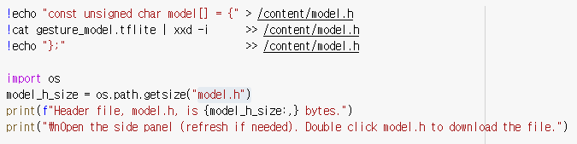
색상 분류 학습
아두이노 보드에서 사용 가능한 학습 모델
텐서플로우 Lite로 변경한 학습 모델을 아두이노 33 BLE sense에서 사용할 수 있는 model.h 파일로 변경
16진수의 모델 데이터 생성

Slide 37
II. 음성인식
II. 음성인식

Slide 38
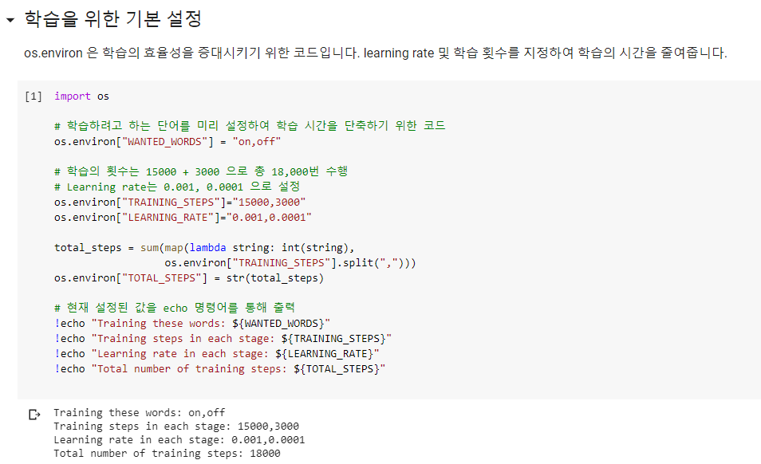
간단한 음성 인식 모델
간단한 음성 인식 모델 학습 예제
Configure Training Setup
파이썬의 os (operating system) 패키지를 가져옴
os 패키지를 사용하여 환경 변수를 설정함
학습하려고 하는 단어를 미리 지정하며, 단어는 쉼표(,)로 구분함
* 반드시 쉼표로 구분해야 하며, 여백이 없어야 함 * 기본적으로 텐서플로에서 사전 정의하여 제공하는 단어 : “yes,no,up,down,left,right,on,off,stop,go”
“on,off”를 제외하고 나머지 단어는 “unknown” 레이블 학습에 사용될 예정
학습의 횟수와 옵티마이저의 학습률을 설정함 예를들어,
- TRAINING_STEPS=15000,3000 - LEARNING_RATE=0.001,0.0001
15,000번의 학습은 학습률 0.001로 진행하고,
3000번의 학습은 학습률 0.0001로 진행함.
따라서 학습은 총 18,000번 진행됨
위에서 저장한 환경 변수를 확인함
“!”는 쥬피터 노트북상에서 쉘 스크립트 명령어를 실행하기 위해 사용되는 문자
“echo”는 텍스트 출력을 위한 쉘 스크립트 명령어 “${X}”는 시스템상에 저장된 환경 변수 X를 출력해주기 위한 문법
전체 학습 스텝을 계산함

Slide 39
간단한 음성 인식 모델
간단한 음성 인식 모델 학습 예제
Configure Training Setup [Detail Explanation]
lambda 함수를 간단하게 작성할 수 있도록 해주는 파이썬 키워드 Syntax: lambda arguments(인자): expression(표현식)
Equal syntax:
def func(arguments):
return expression
lambda string: int(string)
Equal syntax:
def func(string):
return int(string)
This function will convert the given argument into integer data type
map 함수와 리스트를 인자로 받아 리스트로부터 원소를 하나씩 꺼내서 함수를 적용시킨 결과를 반환하는 함수 Syntax: x = map(func, list)
Equal syntax:
x = []
for item in list:
x.append(func(item))
sum(map(lambda string: int(string), os.environ [“TRAINING_STEPS”].split(“,”)))
This function will
os.environ[“TRAINING_STEPS”] -> Read the “TRAINING_STEPS” environment variable. Step result: “15000,3000”
.split(“,”) -> Split the variable by comma and return as the list. Step result: [“15000”, “3000”])
map(lambda string: int(string), …) -> Convert the list into integers Step result: [15000,3000]
sum(map(...)) -> Sum the list Step result: 18000
sum 리스트의 합계를 구하는 함수 Syntax: x = sum(list)
Equal syntax:
x = 0
for item in list:
x = x + item

Slide 40
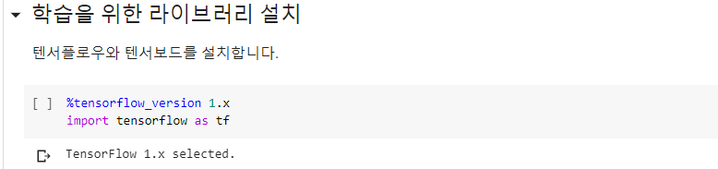
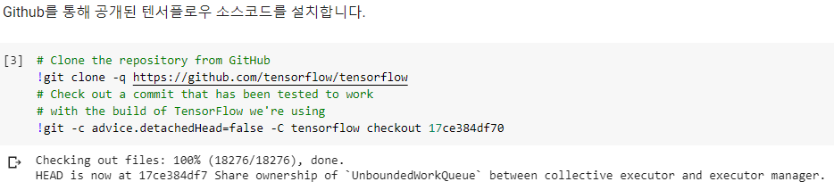
사물인터넷과 머신러닝
간단한 음성 인식 모델 학습 예제
텐서플로우 설치
GitHub를 통해 공개된 텐서플로우 소스코드 설치
예제에서는 텐서플로우 버전 1을 사용할 것임.
Google Colab에서 텐서플로우 버전 1을 사용하려면, 다음 명령어를 실행하면 됨. %tensorflow_version 1.x
“git clone [OPTIONS] <GIT_URL>” 명령어는 GIT_URL의
repository에 저장된 소스 코드를 현재 디렉토리에 복제함.
“-q” / “--quiet＂ 는 git clone이 진행될 때 텍스트가 나오지
않게 설정하는 부분임.
“git checkout [OPTIONS] <BRANCH/COMMIT>” 명령어를 실행하면 다른 branch나 이전 commit으로 전환함.
“-c <NAME>=<VALUE>” 명령을 실행하면 configuration 파라미터를 설정함. <NAME> 은 git의 config를 지정하는 변수임. “-c advice.detachedHead=false” 는 경고 메시지를 표시하지 않는 명령어임.
“-C <PATH>” 명령어는 현재 디렉토리 대신 <PATH>에서 시작된 경우 지정하는 옵션임.

Slide 41

사물인터넷과 머신러닝
간단한 음성 인식 모델 학습 예제
텐서보드 실행
“rm [OPTION]… [FILE/DIRECTORY]…” 명령을 실행하면 이전에 가지고 있던 로그를 지움
“-r” / “--recursive" 은 디렉토리 안의 모든 파일을 지우는 것을 의미
“-f” / “--force“ 은 모든 파일을 강제로 삭제하겠다는 것을 의미
Accuracy history graph Y-Axis: accuracy (0.90 = 90%) X-Axis: training step
빨간선: 학습 데이터 정확도
파란선: 검증 데이터 정확도
Cross Entropy loss history graph Y-Axis: cross entropy loss X-Axis: training step
%load_ext tensorboard Google Colab Notebook에 TensorBoard 페이지를 표시하는 데 사용됨.
%tensorboard --logdir /content/retrain_logs
TensorBoard의 log directory를 로드하는 데 사용됨.
* 그래프는 다음 셀을 실행하면 나타남 (train.py)

Slide 42

사물인터넷과 머신러닝
간단한 음성 인식 모델 학습 예제
학습 시작
스크립트의 형태로 기존에 실습 형태로 제공되고 있는 코드를 통해
학습을 수행함. 코드 위치는 다음과 같음. “tensorflow/tensorflow/examples/speech_commands/train.py”
Notebook 외부에서 python code를 실행하는 방법은 다음과 같음. “!python <PYTHON_FILE> [ARGUMENTS]”
“\” 은 shell script에서 new line 기능을 수행함.
“tensorflow/tensorflow/examples/speech_commands/train.py” 의 argument parameter는 다음과 같음.
--model_architecture: 모델 구조 정의
Microcontroller에 모델을 구축할 것이기 때문에, 적은 연산량을 가지는 “tiny_conv” 구조를 사용함.
다른 옵션으로는 “single_fc”, “conv”, “low_latency_conv”, “tiny_embedding_conv” 등이 있음.
--window_stride: spectrogram에서 window 간격을 의미함. 여기서는 20ms로 지정.
--preprocess: spectrogram의 전처리 방법을 의미함. 옵션으로는 “mfcc”, “average” “micro” 등이 있음.
--wanted_words: 음성 인식 대상 단어. 여기서 “WANTED_WORDS” 환경 변수에 이미 “on,off” 의 단어가 지정되어 있음.
--silence_percentage: 학습 데이터 중 무음인 데이터의 비율 설정. 여기서는 25%로 설정함.

Slide 43
사물인터넷과 머신러닝
간단한 음성 인식 모델 학습 예제
학습 시작
--unknown_percentage: 학습 데이터에서 모르는 단어의 비율 설정. 여기서는 25%로 설정함.
--quantize: 8bit 단위로 모델을 학습할 것인지 결정. 여기서는 microcontroller를 사용할 것이기 때문에 1 or True로 설정함.
--verbosity: Log(기록) 방법을 설정함. “INFO”, “DEBUG”, “ERROR”, “FATAL”, “WARN” 등으로 설정할 수 있음.
--how_many_training_steps: 학습 반복 횟수를 설정함.
여기서는 “TRAINING_STEPS” 환경 변수에 이미 정의된 “15000,3000” 으로 설정함.
--learning_rate: Learning rate 설정. 여기서는 “TRAINING_STEPS” 환경 변수에 이미 정의된 “0.001,0.0001” 로 설정함.
--summaries_dir: TensorBoard의 요약 log를 저장할 디렉토리 지정.
여기서는 “/content/retrain_logs” 로 지정함.
--data_dir: 학습 음성 데이터를 다운로드할 디렉토리 지정.
여기서는 “/content/speech_dataset” 으로 지정함.
--train_dir: 학습 기록과 checkpoint를 저장할 디렉토리 지정.
여기서는 “/content/speech_commands_train” 으로 지정함.

Slide 44

사물인터넷과 머신러닝
간단한 음성 인식 모델 학습 예제
Freeze the graph
텐서플로우에서 제공하는 freeze.py 코드를 통해 학습 모델을 .pb라고 하는 파일로 저장할 수 있음. “tensorflow/tensorflow/examples/speech_commands/freeze.py”
--output_file: 모델 파일이 저장될 경로 지정.
여기서는 “/content/tiny_conv.pb” 로 지정함.
--start_checkpoint: 지정을 할 경우 사전학습된 모델을 불러옴.
여기서는 마지막 학습 단계에서 저장된 모델 파라미터를 불러옴.

Slide 45

사물인터넷과 머신러닝
간단한 음성 인식 모델 학습 예제
모델의 형태 변경
toco 명령어를 통해 TensorFlow Lite Converter를 실행할 수 있음. 해당 기능으로 기존의 텐서플로우에서 학습된 모델을 텐서플로우 Lite에서 사용할 수 있는 모델로 변경할 수 있음.
--graph_def_file: 기존 텐서플로우 모델 파일의 경로 지정. 여기서는 “/content/tiny_conv.pb”로 지정함.
--input_arrays: 입력 배열의 이름 지정. tiny_conv 모델의 입력 배열 이름을 Reshape_2 으로 지정함.
--input_shapes: 입력 데이터의 shape 지정. 여기서 tiny_conv 모델의 입력 shape는 1,49,40,1 로 지정함.
--output_arrays: 출력 배열의 이름 지정. 여기서 출력 배열의 이름을 labels_softmax로 지정함.
--inference_type: 출력 데이터의 자료형 지정. 여기서는 microcontroller에서 모델을 사용할 것이므로
QUANTIZED_UINT8으로 지정함.

Slide 46


사물인터넷과 머신러닝
I. 사물인터넷
간단한 음성 인식 모델 학습 예제
텐서플로우 Lite 모델을 C 파일로 변환하여 마이크로컨트롤러에 로드하는 방법
apt-get [OPTIONS] install [PACKAGES] 리눅스 패키지를 설치할 때 사용하는 명령어
-qq 는 설치할 때 텍스트 출력을 나오지 않게 하는 옵션
xxd 패키지를 통해 텐서플로우 Lite 모델을 C++ 파일로 변환할 수 있음
“xxd -i /content/tiny_conv.tflite > /content/tiny_conv.cc”
cat 명령어를 통해 파일 내용을 확인할 수 있음
위의 16진수 출력을 아두이노의 micro_feature_tiny_conv_micro_features_model_data.cpp 파일의 DATA_ALIGH_ATTRIBUTE 변수에 복사함

Slide 47


감사합니다
감사합니다
Q & A
Q & A
부산대학교 전기컴퓨터공학부
부산대학교 사물인터넷 연구센터장
부산대 블록체인 플랫폼 연구센터장
부산대 융합보안대학원 책임교수
김호원
howonkim@pusan.ac.kr
47
Notes:
47

